Slide 1


北京万峰恒业
廊坊广阳区嘉华丽公馆
项目简报
www.soudi365.com
2020年04月21日

Slide 2
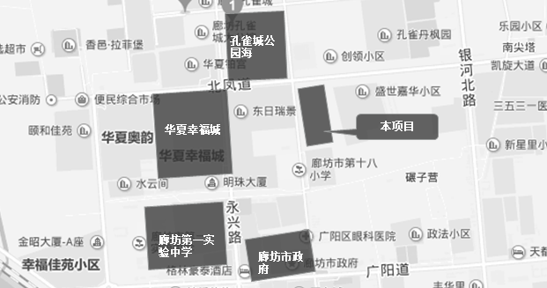
项目基本信息
区域公司项目初步判断：项目建议重点参与
基本信息（非招拍挂项目）
用地性质 | 住宅
计容面积&容积率 | 54266.9㎡，2.2
占地面积 | 24666.77㎡
产品比例 | 住宅100%
起始楼板价&总价 | 7176.4元/㎡ 31050万元
竞买保证金 | -----
销售&持有要求 | 无
保证金&拍卖时间 （如有） | 预计10月20日
特殊要求&合作模式&收益情况
特殊要求 | 项目计容面积内需要建11000平米回迁房，全部成本由收购方承担。 应项目要求，计容面积内有10000平米限价15000元销售，限价销售10000平米销售净利润30%分配给项目方作为项目转让款抵扣（实际转让价格等于转让价格减去30%分配利润）
合作模式（如有） | 1、我司将以作价700万/亩，共37亩土地，总价25900万元收购对方100%股权，然后我司进行摘牌（合作方承诺保牌）。 2、土地摘牌价预计450万/亩（摘牌总价为16650万元），项目属于旧改项目享受廊坊旧改政策，土地款商品房部分返还按照摘牌价格64%返还，回迁房按照摘牌价80%返还，返还金额为1150万元。
收益情况 | 合作对价下，销售净利润为1.3亿元，销售净利率14.79%
市场信息
 | 参考项目 | 数值 | 时间&统计口径
周边售价 | 孔雀城公园海/上善颐园 | 24000-25000 | 孔雀海已经结盘，上善颐园2017年底开盘
周边租金 | 社区底商 | 60 | 现时点建面租金
周边地价 | -- | 4126 | 2016年3月获取

Slide 3
1.1项目基本信息
项目位于廊坊广阳区核心位置，周边配套完善，属于广阳区稀缺的居住类用地，同时根据房产市场情况以及现在谈判土地价格净利率高，项目建议重点参与跟进。
宗地名称 | 廊坊市广阳区嘉华丽公馆项目
区位及四至 | 北凤道以南，裕华路以东
项目性质及产权年限 | 住宅用地（70年）
占地面积 | 37亩
容积率 | 2.2
计容建筑面积 | 总建筑面积54266.9㎡ ，其中商品房住宅约43266.9㎡，回迁房面积11000㎡。
产权方 | 廊坊市瑞晨房地产开发有限公司
项目现状 | 城中村改造项目。
建议合作模式 | 1、我司将以作价700万/亩，共37亩土地，总价25900万元收购对方100%股权，然后我司进行摘牌（合作方承诺保牌）。 2、土地摘牌价预计450万/亩（摘牌总价为16650万元），项目属于旧改项目享受廊坊旧改政策，土地款商品房部分返还按照摘牌价格64%返还，回迁房按照摘牌价80%返还，返还金额为1150万元。 3.应项目要求，计容面积内有10000平米限价15000元销售，限价销售10000平米销售净利润30%分配给项目方作为项目转让款抵扣（实际转让价格等于转让价格减去30%分配利润）
起始楼板价&总价 | 7176.4元/㎡ 31050万元
竞品量价 | 孔雀城公园海：高层24000元/㎡（2017年3月结盘价格）； 上善颐园：高层25000元/㎡（预计2017年底开盘价格） 锦绣御府：23000元/㎡
规划要点 | 暂无
保证金&拍卖时间 | 预计10月20日地块上市
收益情况 | 合作对价下，销售净利润为1.3亿元，销售净利率14.79%

Slide 4
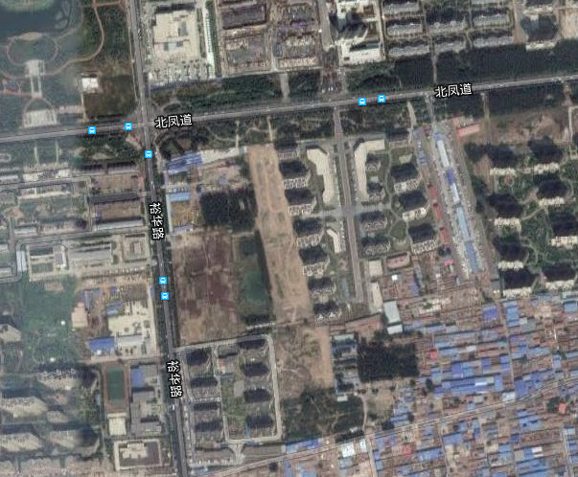
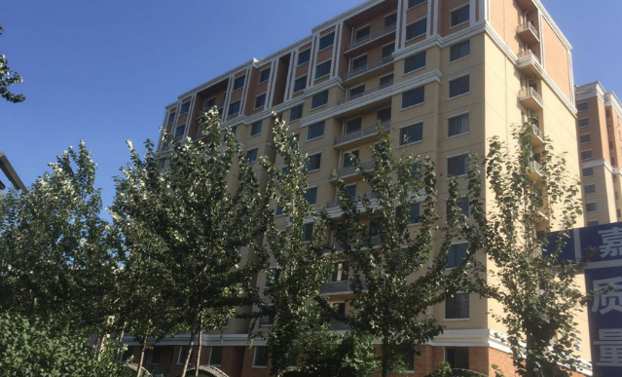
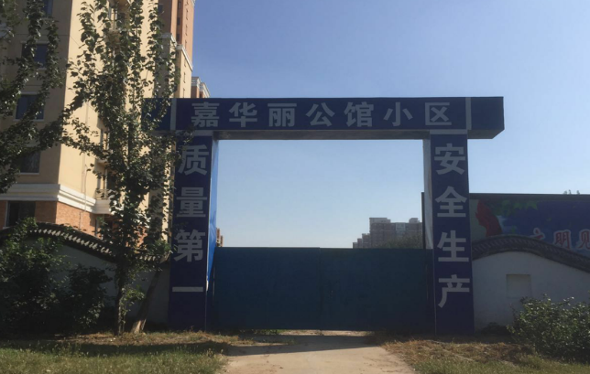
1.2 项目位置
项目四至：北至北凤道、西至裕华路，南至空地、东至盛世嘉华小区
北凤道
地块
裕华路

Slide 5
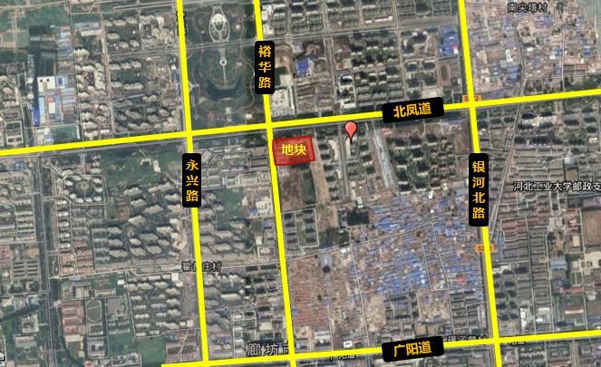
1.3 道路分析
项目紧邻北侧北凤道为贯穿廊坊东西向主干道，项目东侧银河北路是贯穿廊坊南北向主干道，并且与高速直接连通，可直达北京。项目交通优势明显，通达性非常好。

Slide 6
1.4交通分析
项目周边公交站点沿北凤道、裕华路分布，步行2-5分钟可达周边各公交站点。
汽配城站：1路、20路、26路
北凤道：10路、11路、35路
北凤道
地块
裕华路

Slide 7
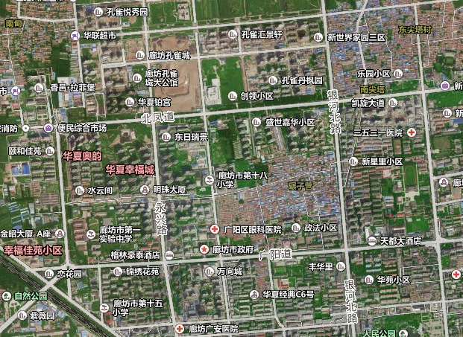
1.5 周边配套
项目距离廊坊市政府1.5公里，同时周边学校医院商业遍布，项目区域配套成熟。
1 | 廊坊市第十八小学
2 | 廊坊市第一实验中学
3 | 廊坊市第十五小学
4 | 廊坊市政府
5 | 广阳区眼科医院
6 | 万向城
7 | 丹凤公园
8 | 廊坊广安医院
9 | 三五三一医院
7
9
1
5
2
4
6
3
8

Slide 8
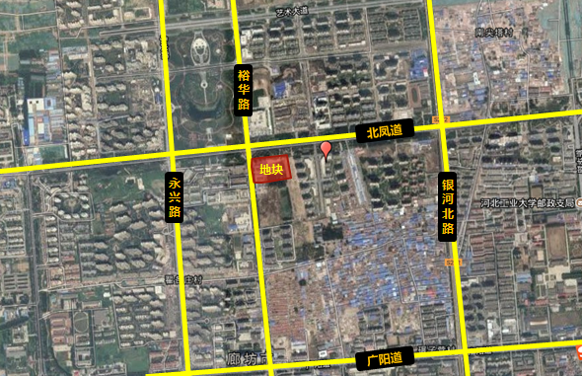
1.6 周边土地市场调研
地块1
容积率：2
建筑面积：45622㎡
总价(万)： 37650
亩单价：550万/亩
楼面价：4126.3元/平
拿地时间：2016年3月3日

Slide 9
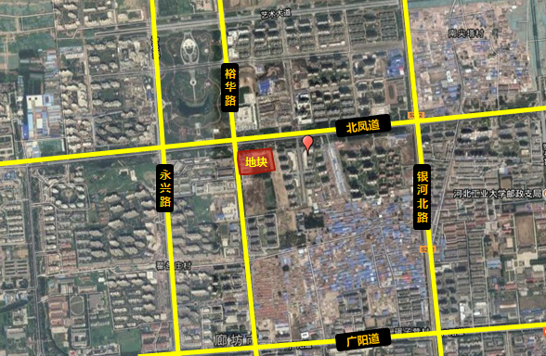
1.7 周边房产市场调研
本案地块周边在售项目住宅均价在25000元/平米，商业在25000-30000元/平米之间。
锦绣御府
项目 | 锦绣御府 | 上善颐园 | 孔雀城公园海
建筑 面积 | ------ | 1069744㎡ | 644028㎡
容积率 | 1.8 | 2.0 | 1.82
建筑 形态 | 板楼 多层 小高层 高层 | 高层、商业、公寓 | 高层、多层、公寓、写字楼
主力 户型 | 120-160㎡三居四居 | 87-138㎡两居三居 | 88-100㎡两居
后续 存量 | 在售 | 未开盘2270套高层 | 售罄 （2017-3）
精装 | 毛坯 | 毛坯 | 毛坯
销售 均价 | 2.5万/㎡ | 住宅预计2.5万/㎡（预计2017年底入市） | 住宅结盘价格2.3万/㎡ （2017-3）
孔雀城公园海
上善颐园

Slide 10
1.8 初步测算
初步谈判条件：
土地面积37亩
股份转让价：700万/亩
土地摘牌价450万/亩
销售价格住宅按25000元/㎡；
容积率2.2；
项目总建筑面积54267平米，其中回迁房建筑面积11000平米（不可售），住宅建筑面积43267平米；
销售均价：住宅25000元/平方米
四项单方：5000元/平米
三费比例合计：5%
净利润：1.31亿（含土地返还款）
净利率：14.79%
经初步测算：
总货值8.84亿元，项目净利润1.31亿元，项目净利率14.79%

Slide 11

地 产 价 值 发 现 者
Thanks

